Slide 1

ĐẠI SỐ 9
Bài 8: Rút gọn biểu thức chứa căn bậc hai

Slide 2
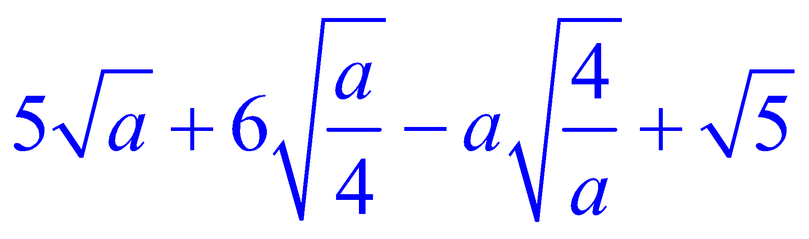

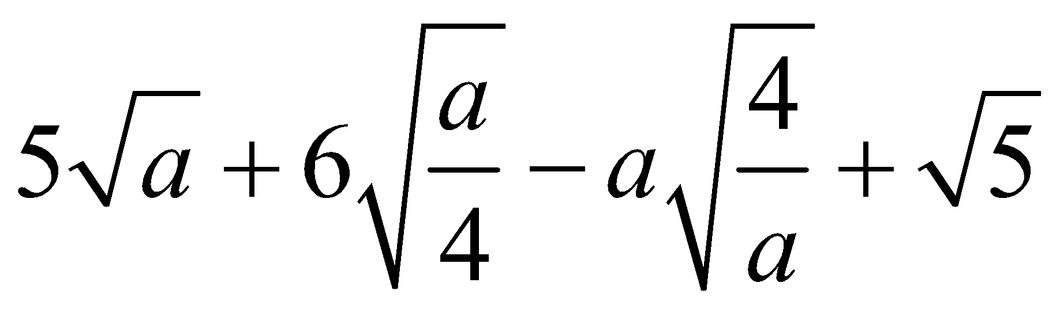
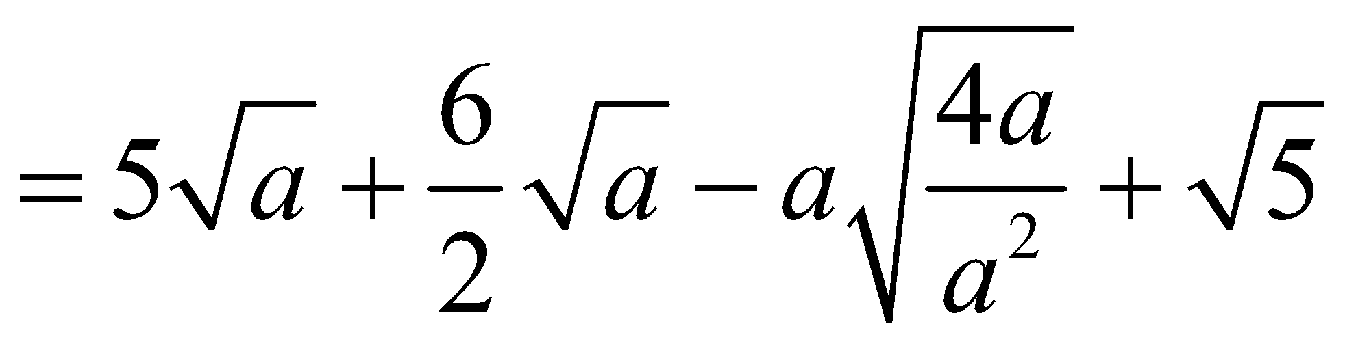
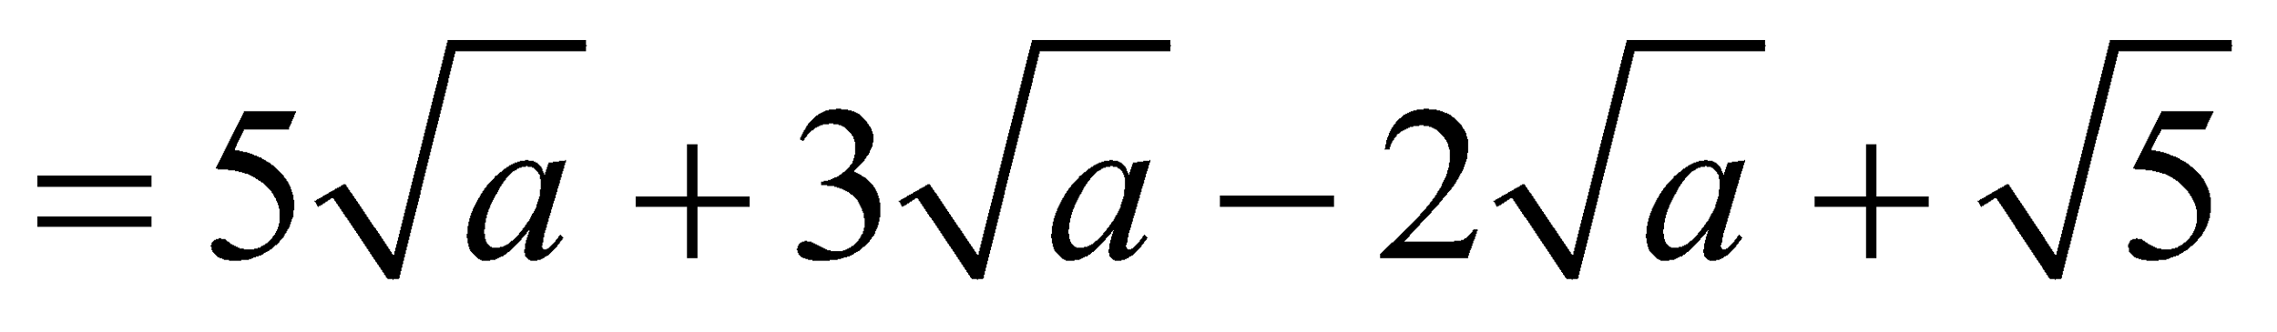
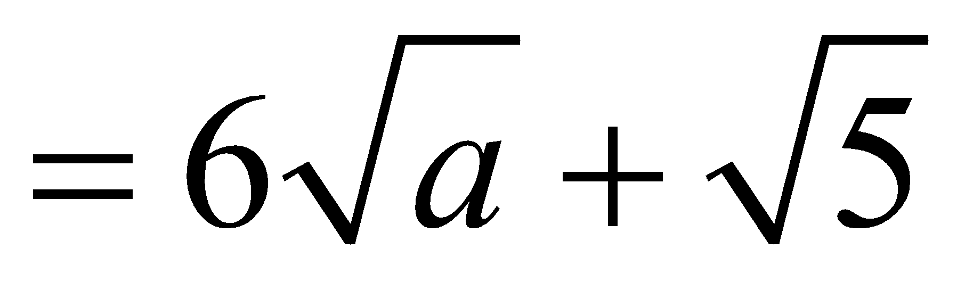

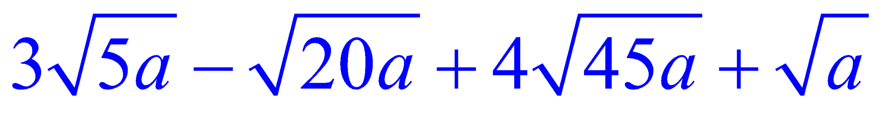
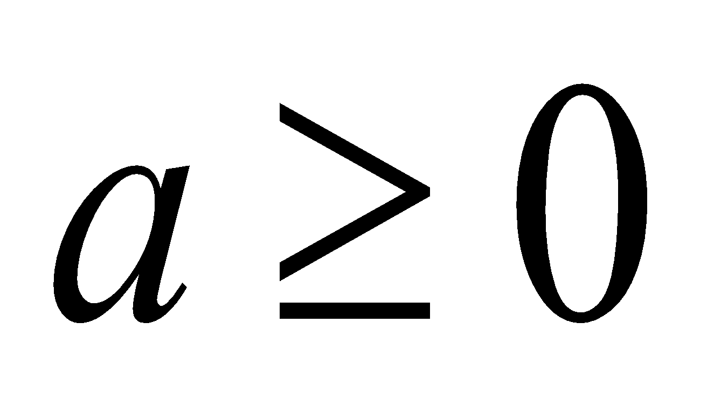

Để rút gọn biểu thức có chứa căn thức bậc hai, ta cần biết vận dụng thích hợp các phép tính và các phép biến đổi đã biết.
Ví dụ 1: Rút gọn với a>0.
Giải: Ta có
1
? Rút gọn với

Slide 3
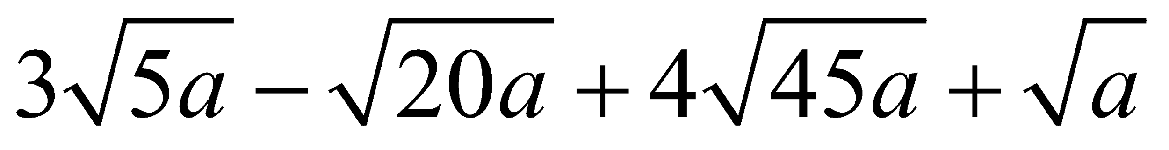
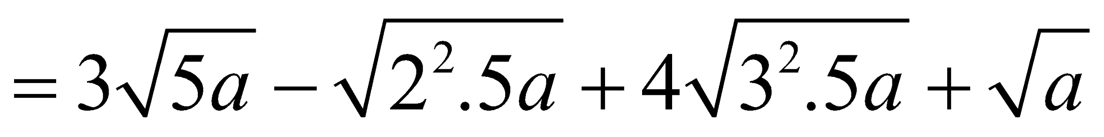
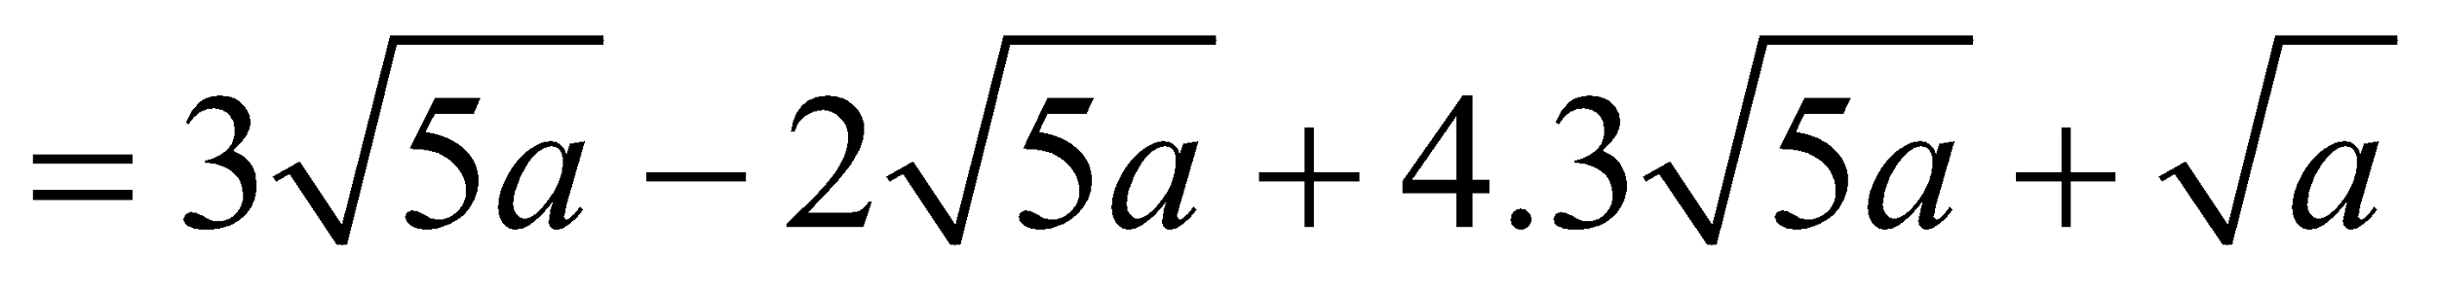
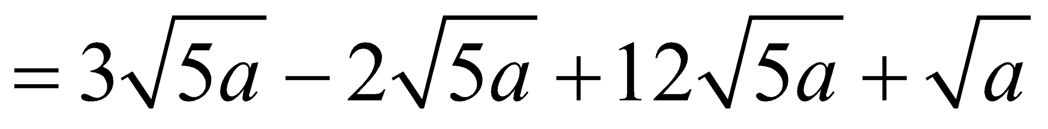
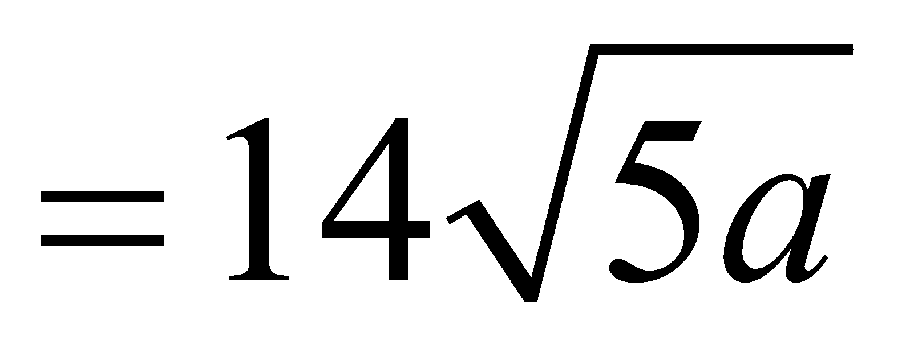
Giải: Ta có
Rút gọn biểu thức được áp dụng trong nhiều bài toán về biểu thức có chứa căn bậc hai.

Slide 4
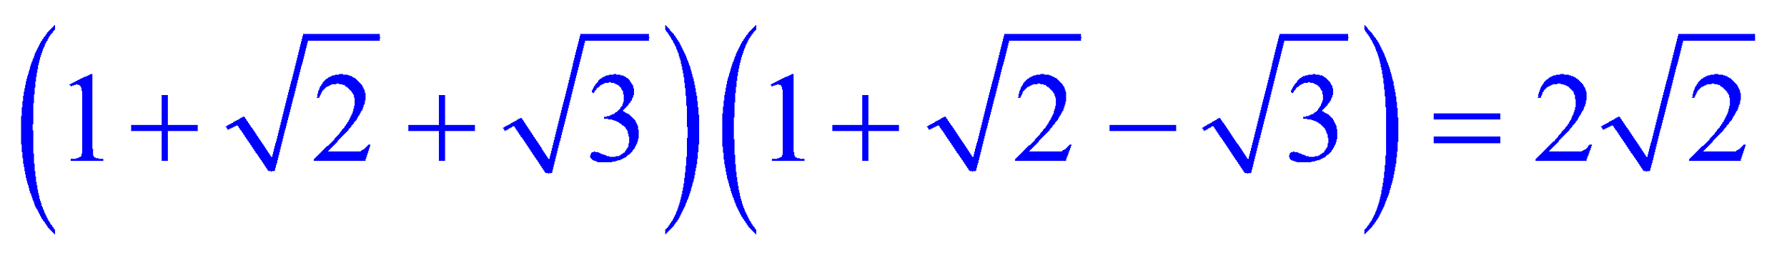
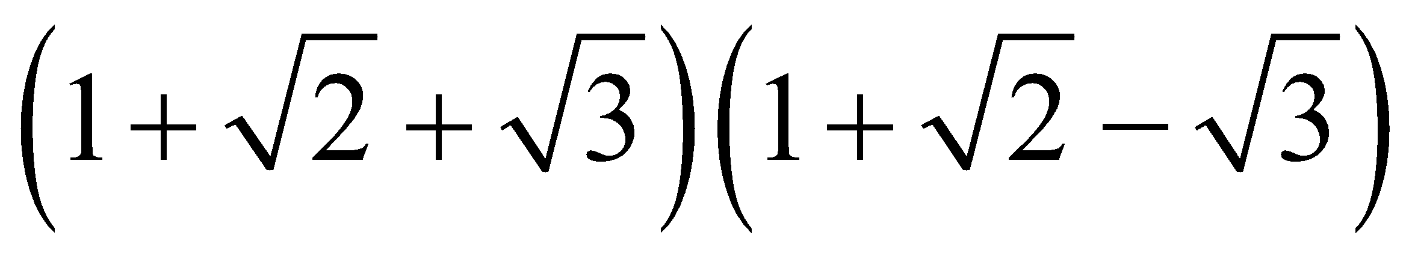
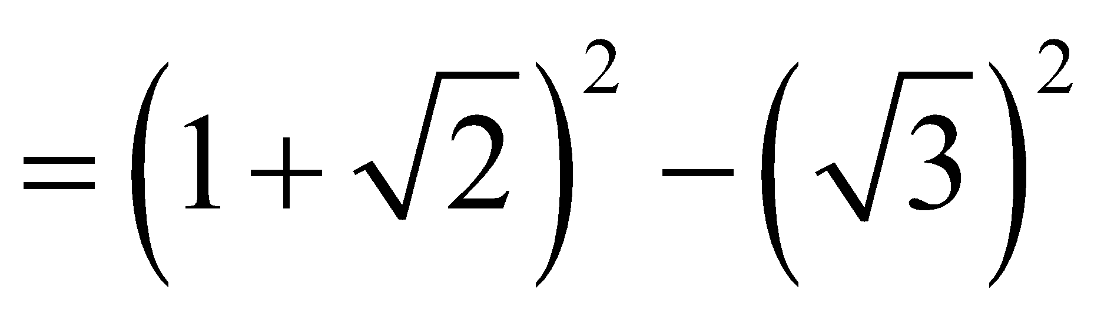
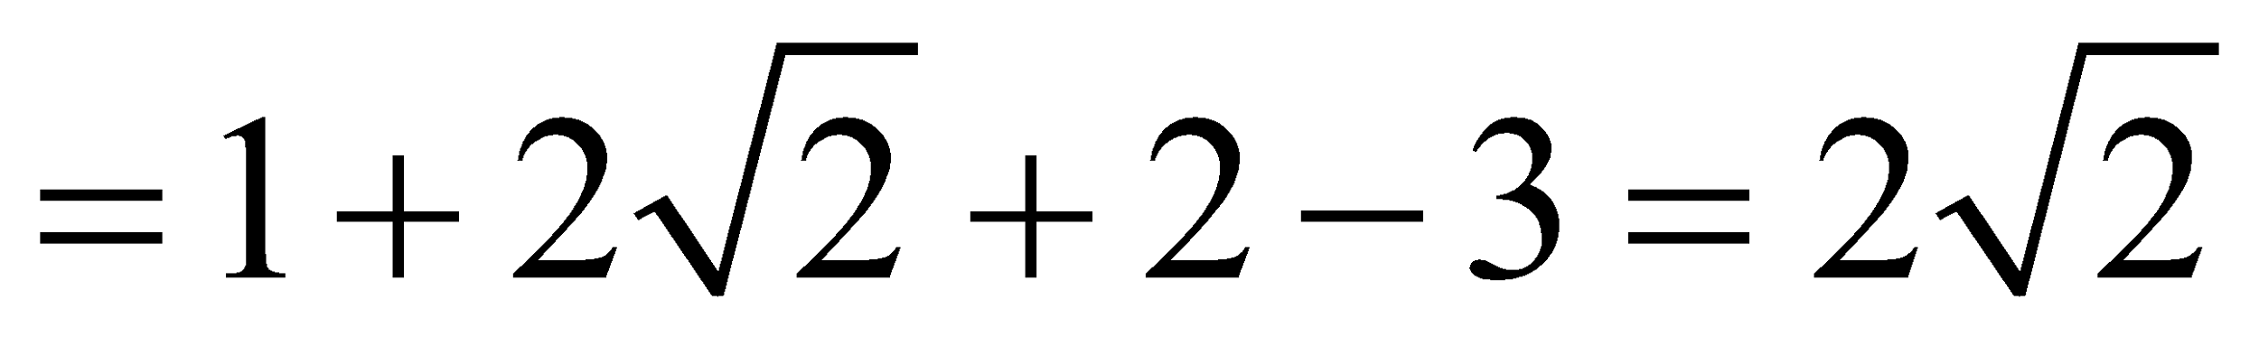
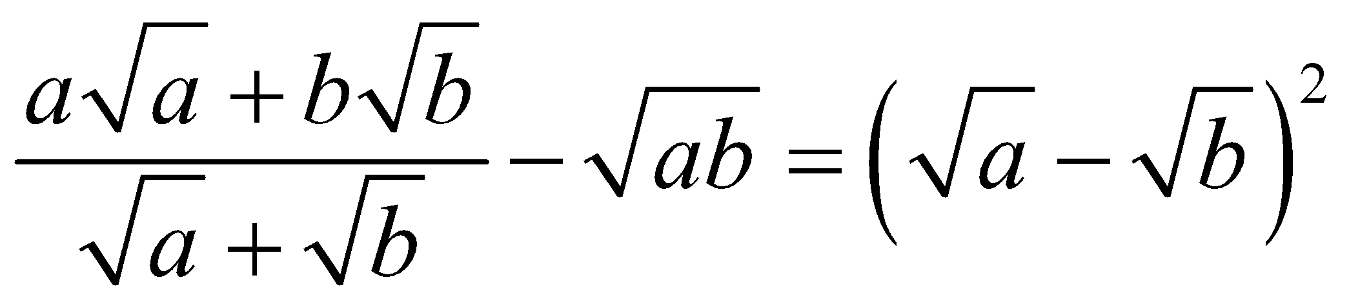
Ví dụ 2: Chứng minh đẳng thức
Giải: Biến đổi vế trái, ta có:
Sau khi biến đổi, ta thấy vế trái bằng vế phải. Vậy đẳng thức được chứng minh
2
Chứng minh đẳng thức với a>0, b>0

Slide 5
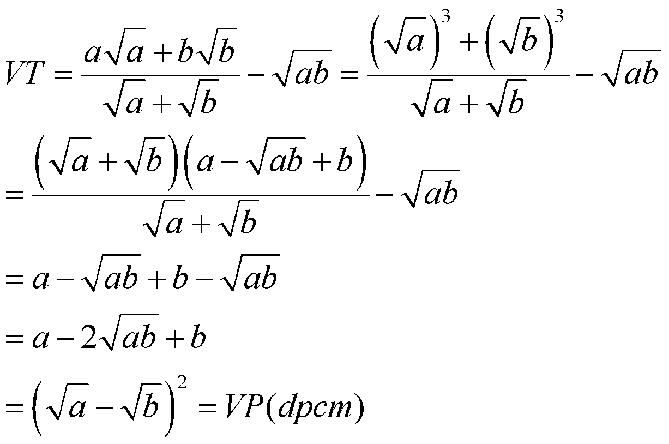
Giải: Ta có:

Slide 6
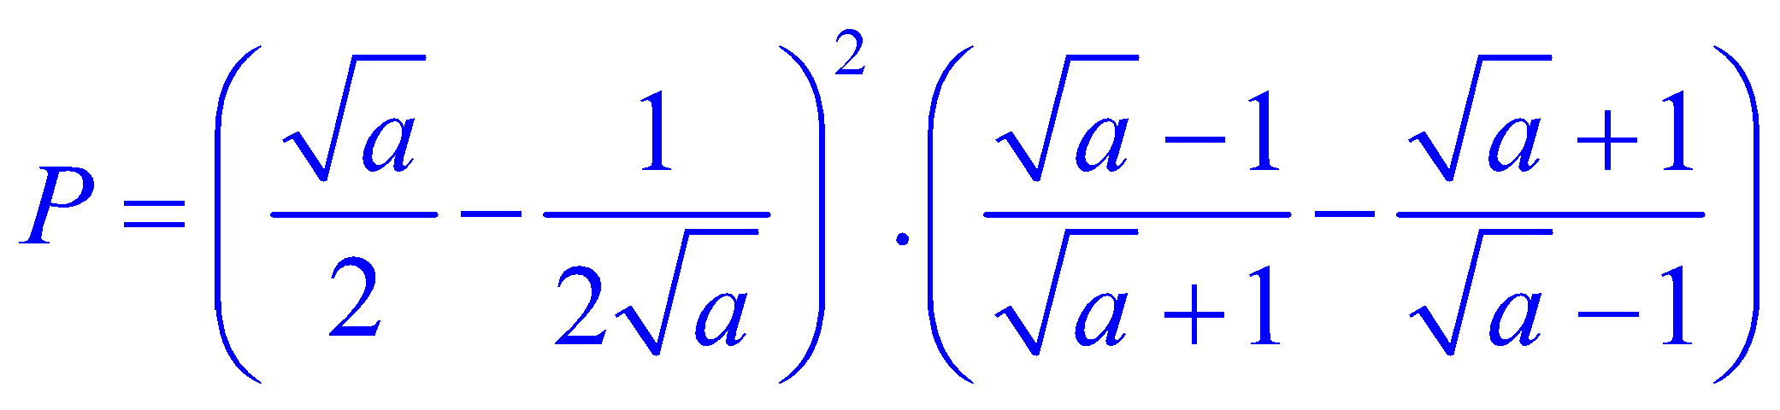
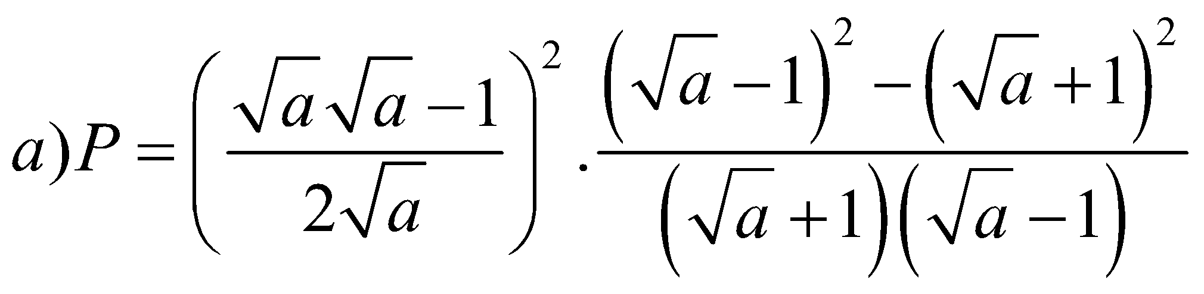
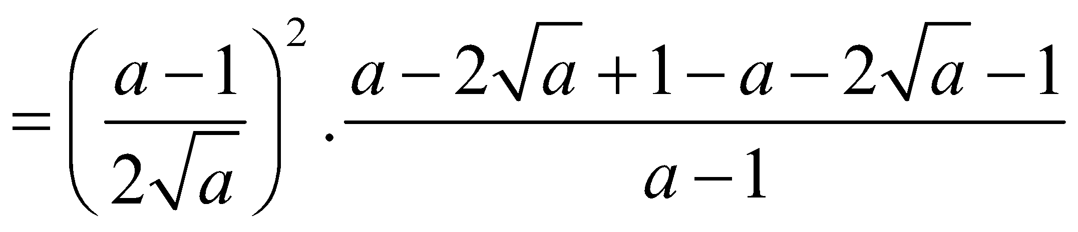
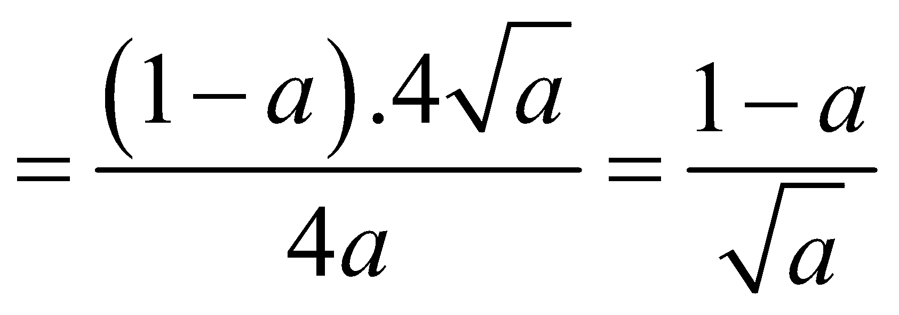
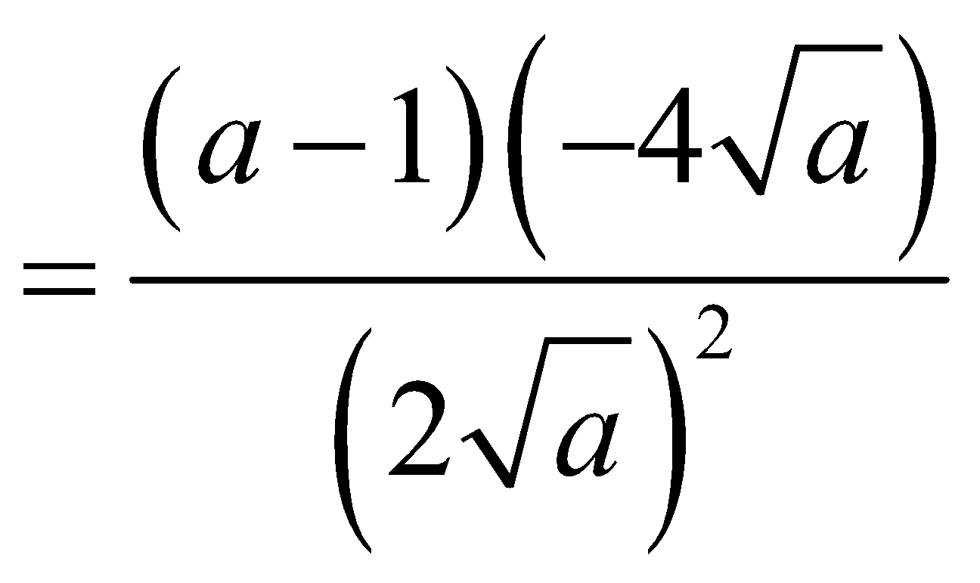
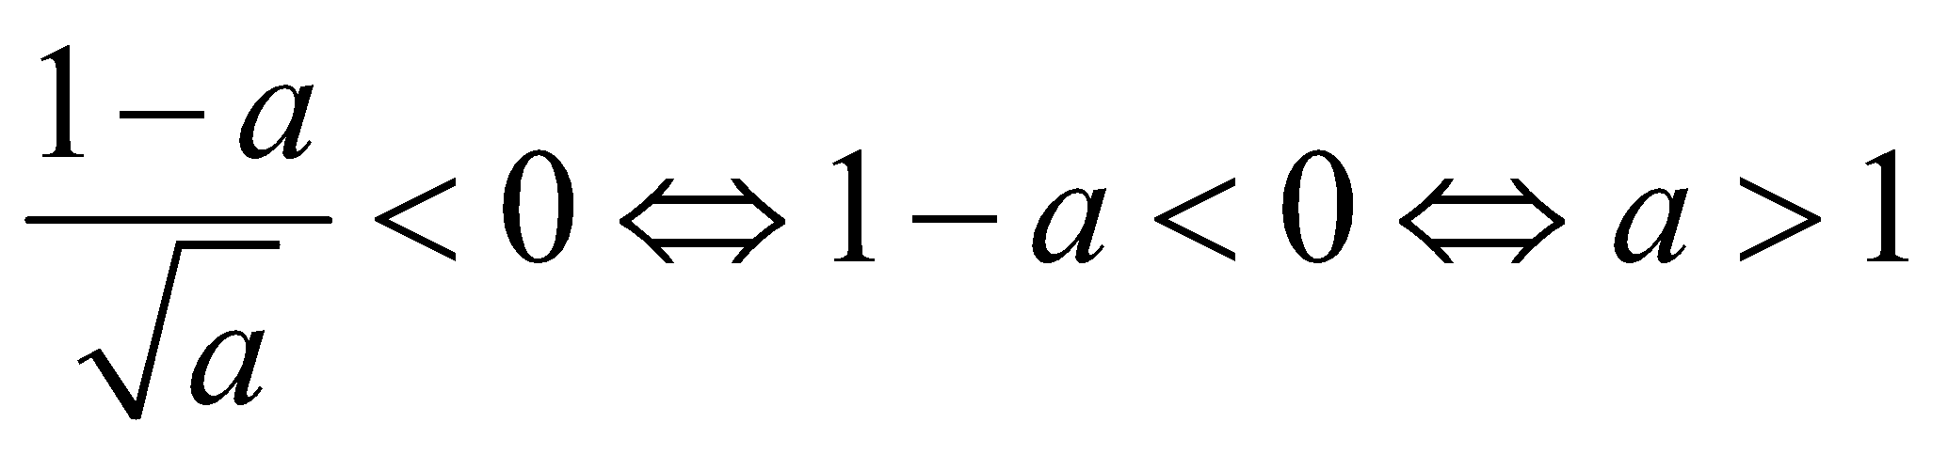
với a>0 và a#1
Ví dụ 3: Cho biểu thức
a) Rút gọn biểu thức P;
b) Tìm giá trị của a để P<0.
Giải
b) Do a>0 và a#1 nên P<0 khi và chỉ khi

Slide 7
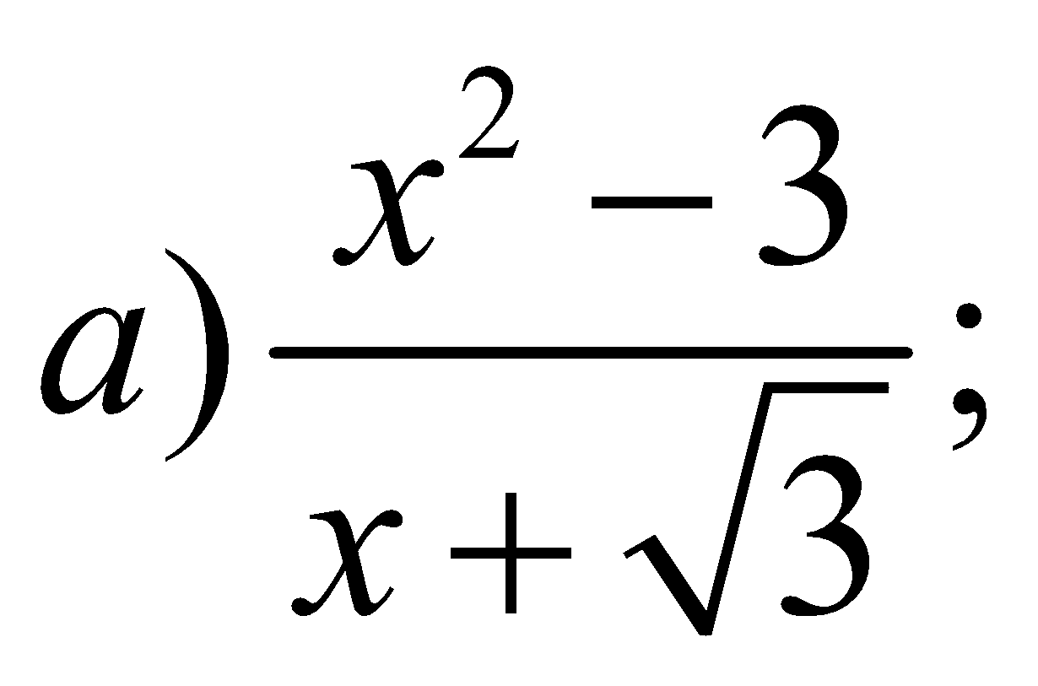
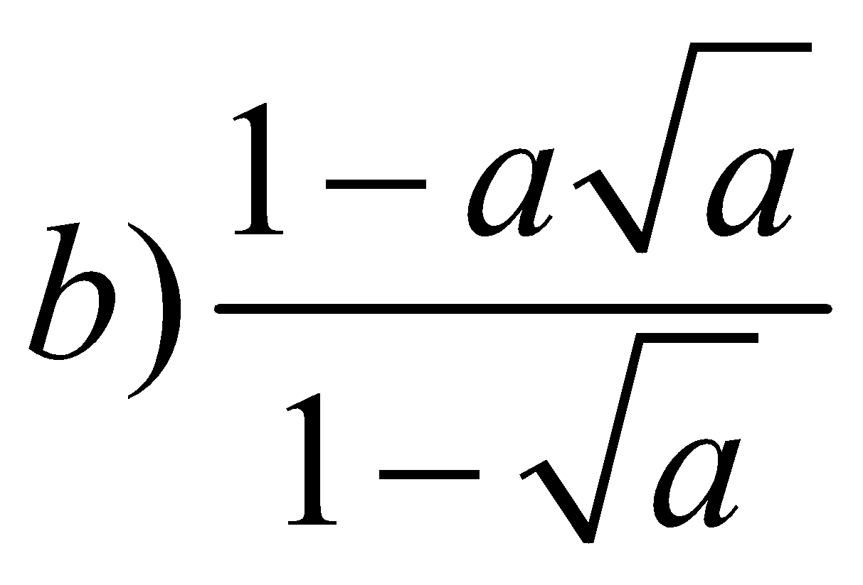
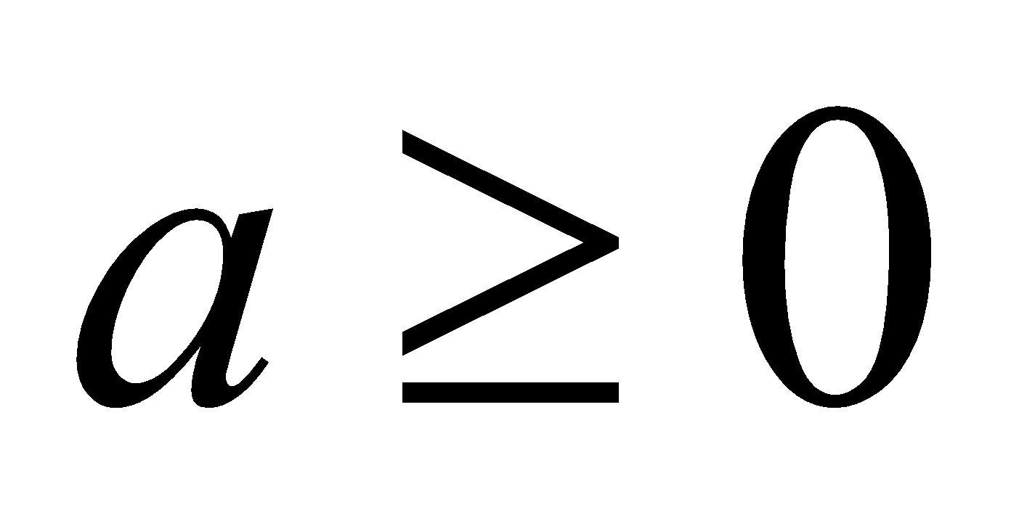
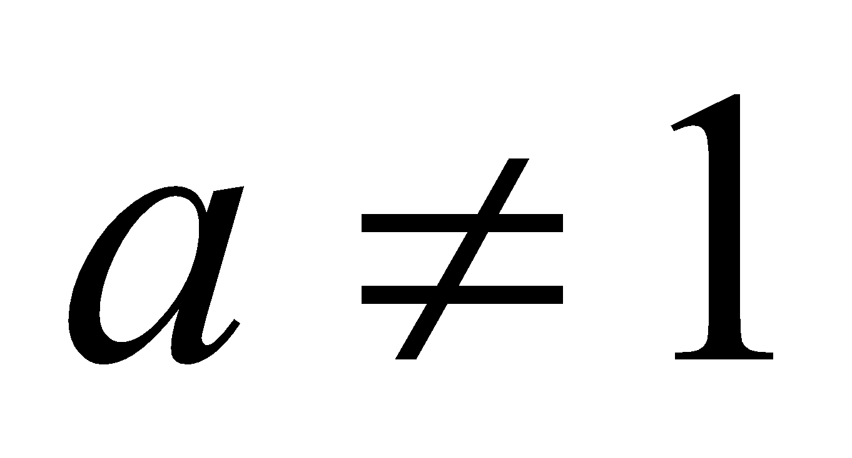
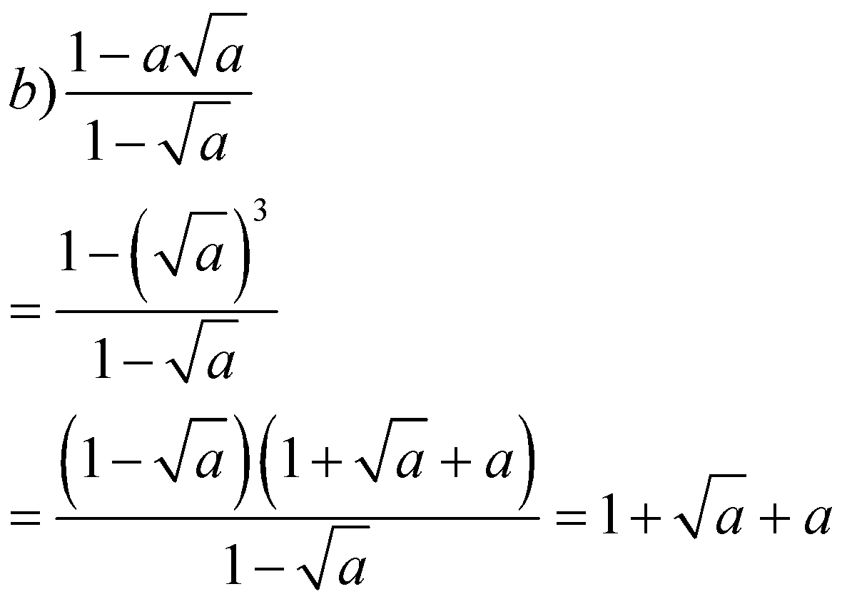
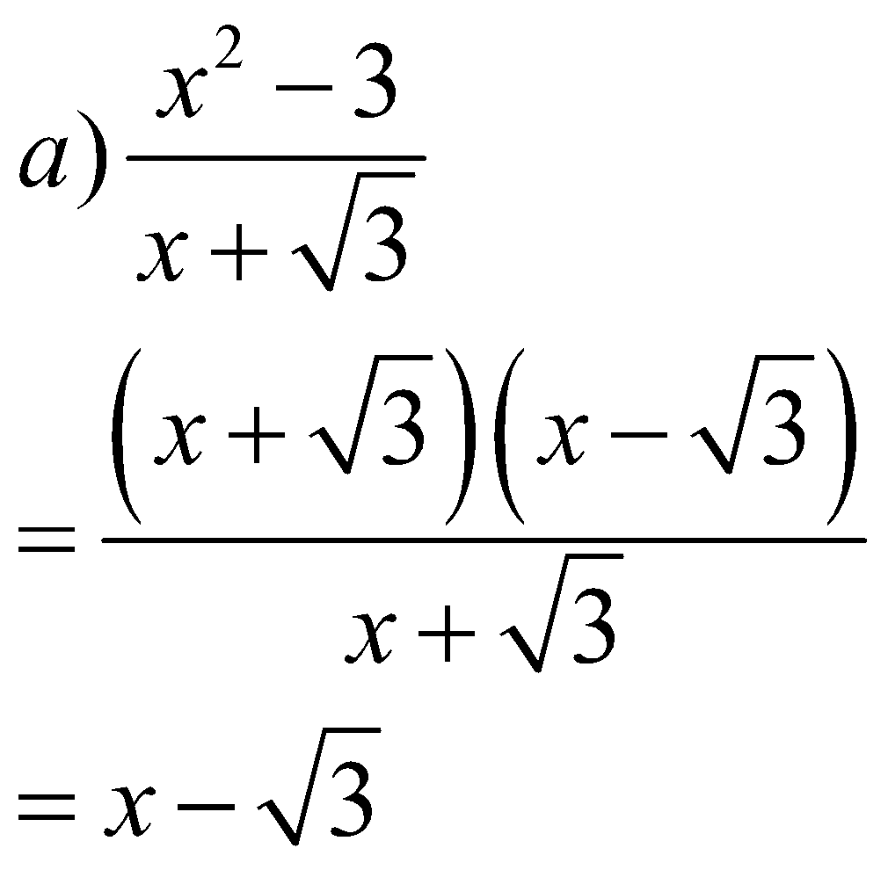
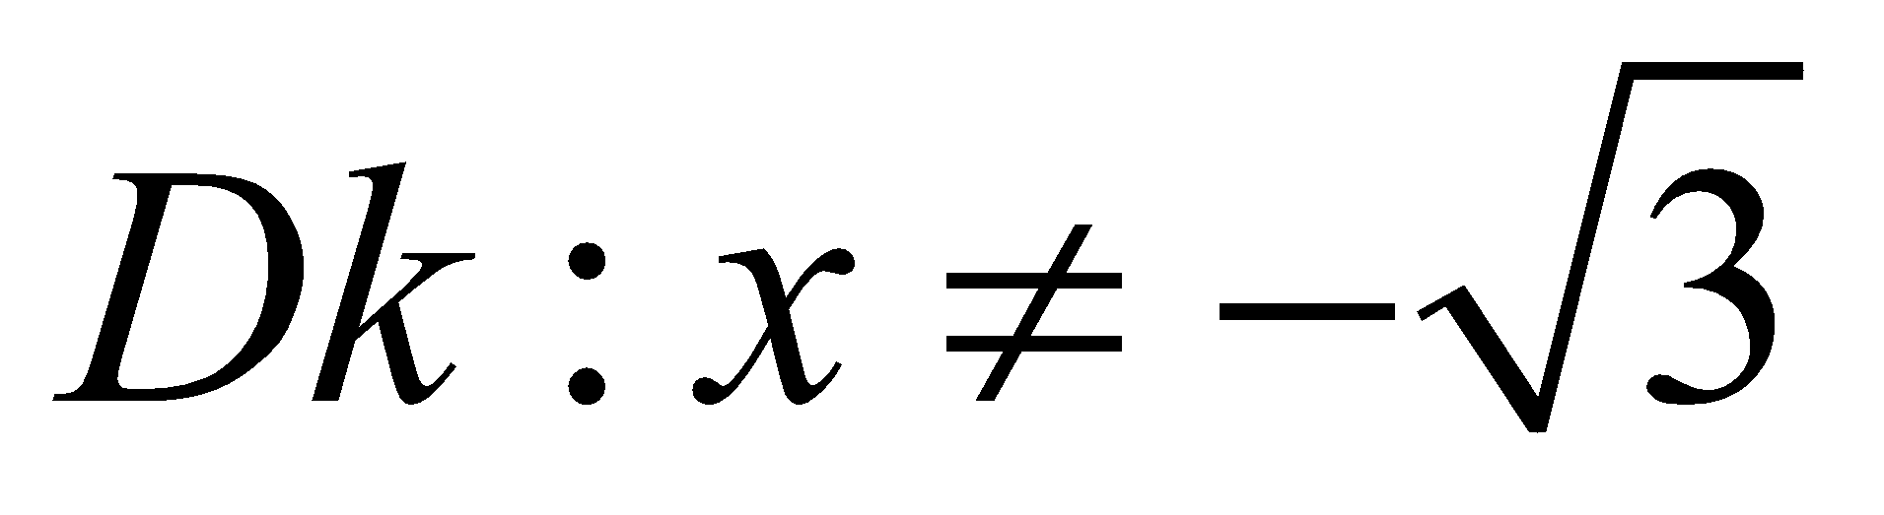
3
Rút gọn các biểu thức sau:
với và
Giải:

Slide 8
MỘT SỐ CHÚ Ý KHI RÚT GỌN BIỂU THỨC CHỨA CĂN BẬC HAI
1. Các cách biến đổi căn thức thường gắn liền với các điều kiện để cho các căn thức có nghĩa nên khi biến đổi biểu thức cần chú ý đến điều kiện xác định của các biểu thức.
2.Để rút gọn biểu thức chứa căn thức bậc hai ta cần chú ý:
+ Trước hết ta thường xuyên thực hiện các phép biến đổi đơn giản các căn thức bậc hai nhằm xuất hiện các căn thức bậc hai có cùng một biểu thức dưới dấu căn.
+ Sau đó thực hiện phép tính và rút gọn các căn thức đồng dạng.
3. Bài toán rút gọn có thể có nhiều cách làm khác nhau nên lựa chọn cách làm ngắn nhất và kết quả được viết dưới dạng thu gọn nhất

Slide 9
HƯỚNG DẪN VỀ NHÀ
- Làm lại các ví dụ và bài tập đã thực hiện trên lớp.
- Làm bài tập 58,59,60,61 trang 32,33
- Chuẩn bị bài tập phần luyện tập
- Luyện tập lại kĩ năng tìm điều kiện xác định và rút gọn cho biểu thức chứa căn.

